Slide 1
Battleships
Denise, Huy, Lennard, Luca

Slide 2
Inhaltsverzeichnis
Mindestanforderungen
Planung & Ablauf
Schwierigkeiten
Demonstration

Slide 3
MINDESTANFORDERUNGEN
GUI:
  Spielfelder und platzierte Schiffe anzeigen
Multiplayer-Modus:
  2 Spieler können im gleichen Netzwerk gegeneinander spielen
Singleplayer-Modus:
  Einfacher Bot
Chat

Slide 4
Planung & Ablauf

Slide 5
Planung & Ablauf
GUI-Layout
Parallel:
  GUI-Prototyp
  grobe Spiellogik
  Basics für Kommunikation zwischen Server & Client
Zusammenfügen der Komponenten und weiterer Ausbau des Spiels
Extras:
  Dark Mode
  Spracheinstellung
  Public statt lokaler Server
  Start- & Endscreen
Polishing

Slide 6
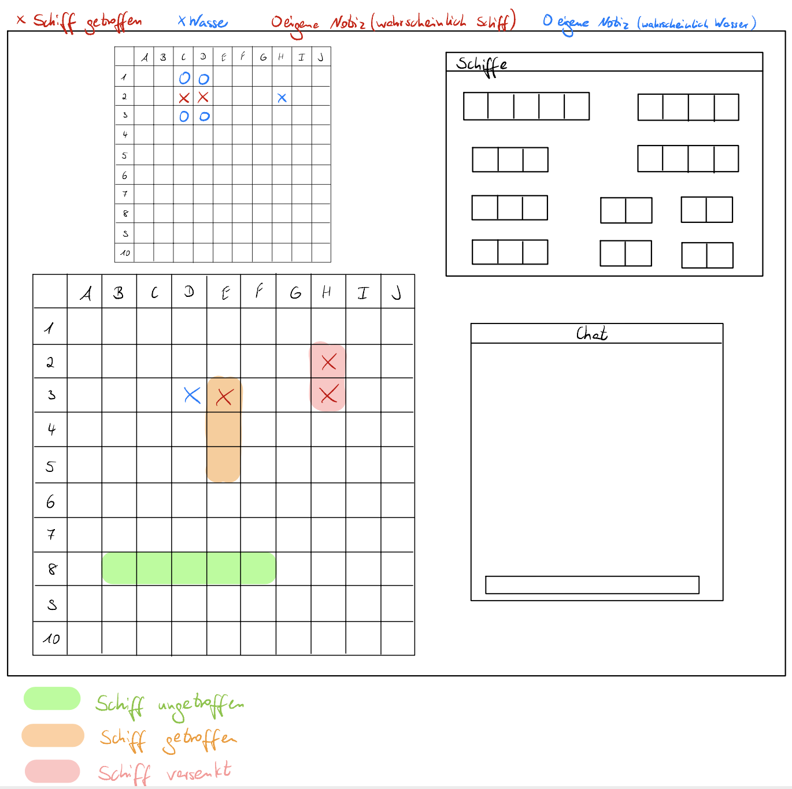
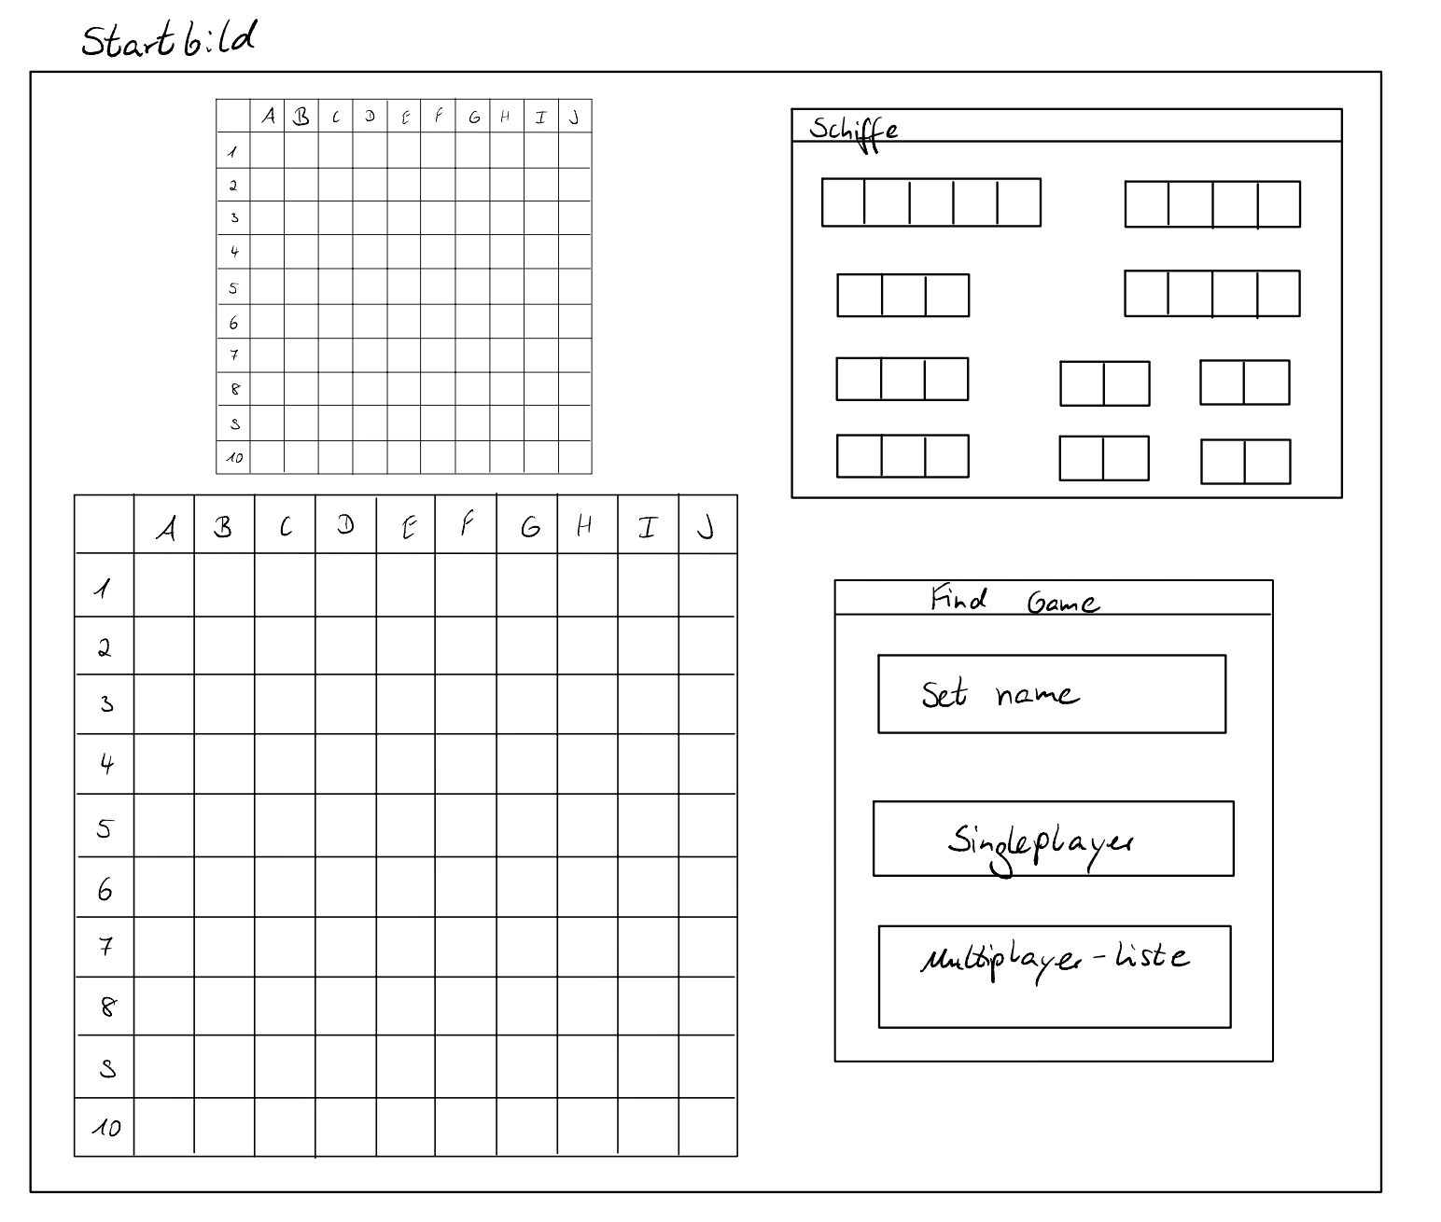
GUI-Layout

Slide 7
Planung & Ablauf
GUI-Layout
Parallel:
  GUI-Prototyp
  grobe Spiellogik
  Basics für Kommunikation zwischen Server & Client
Zusammenfügen der Komponenten und weiterer Ausbau des Spiels
Extras:
  Dark Mode
  Spracheinstellung
  Public statt lokaler Server
  Start- & Endscreen
Polishing

Slide 8
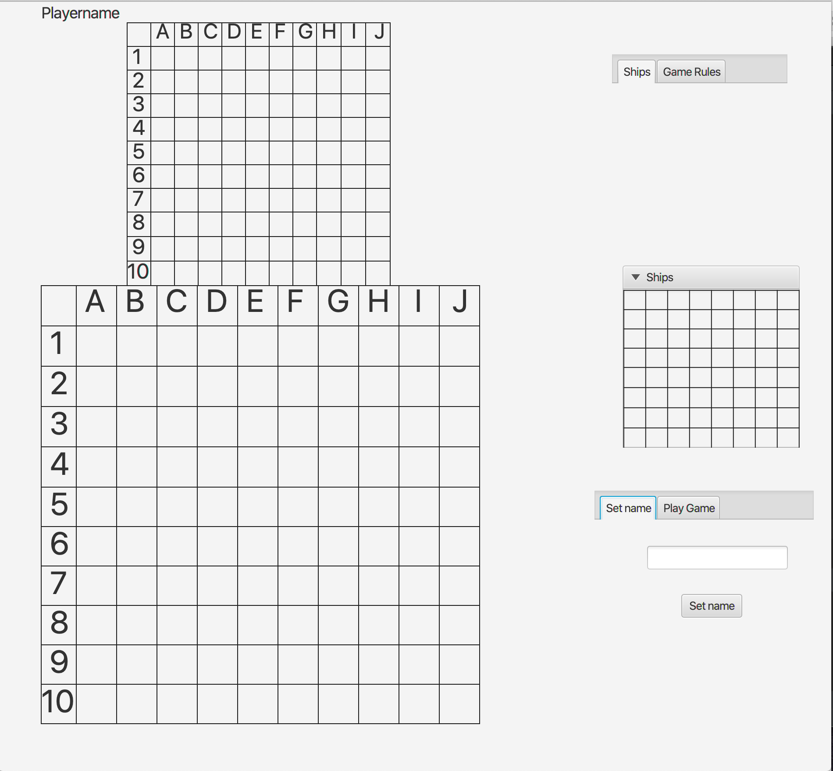
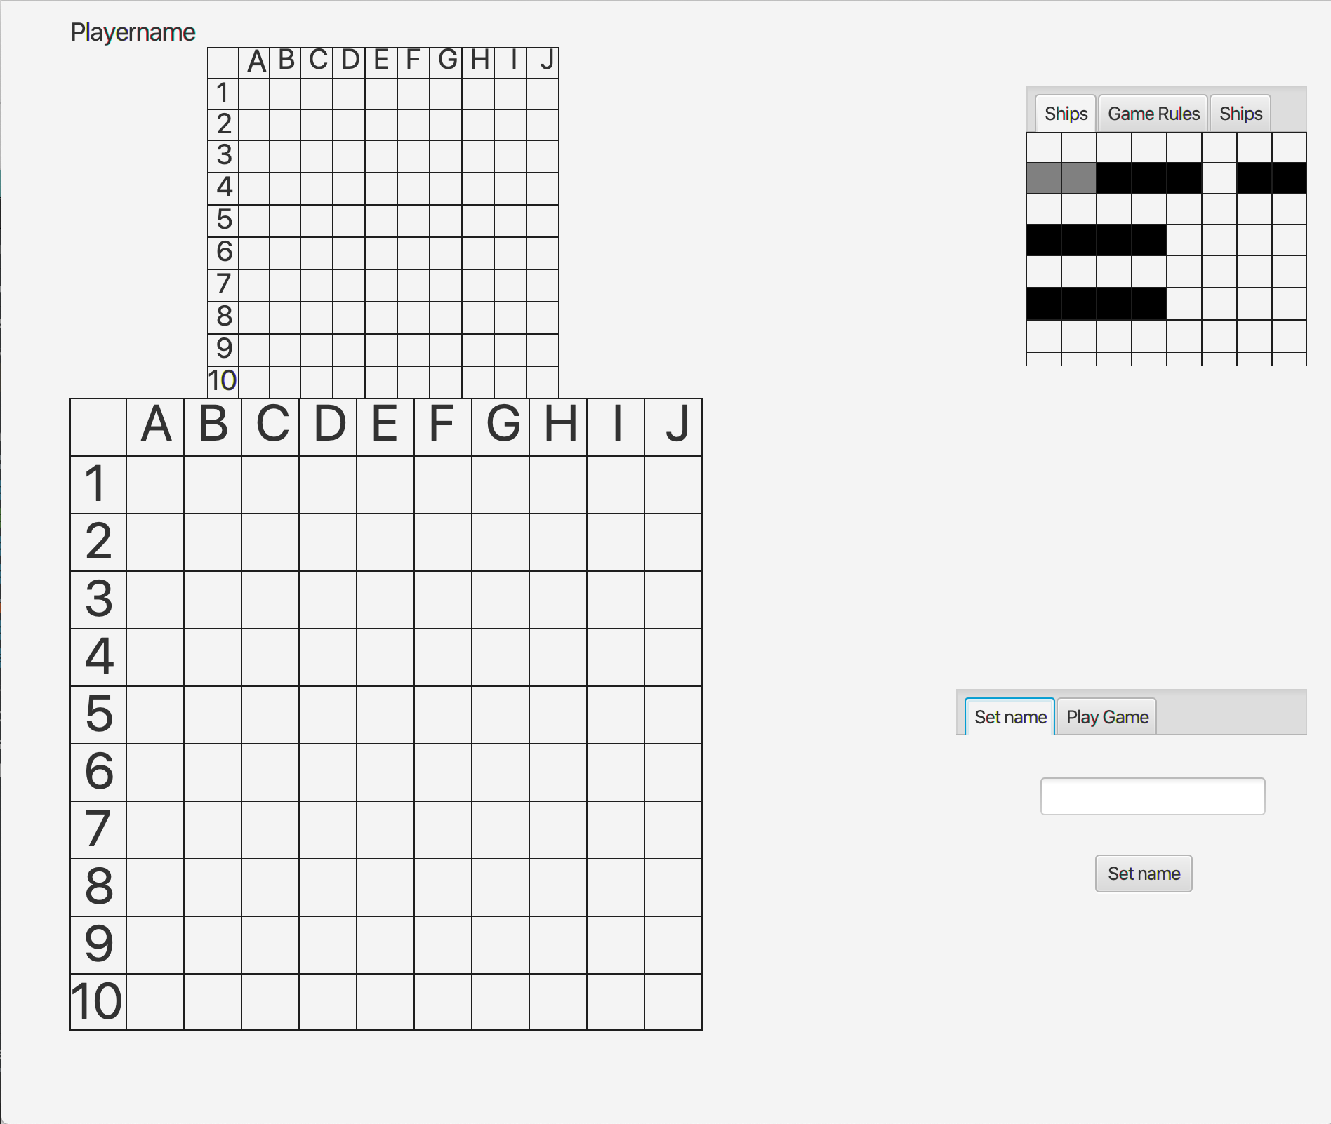
GUI-Prototyp

Slide 9
Planung & Ablauf
GUI-Layout
Parallel:
  GUI-Prototyp
  grobe Spiellogik
  Basics für Kommunikation zwischen Server & Client
Zusammenfügen der Komponenten und weiterer Ausbau des Spiels
Extras:
  Dark Mode
  Spracheinstellung
  Public statt lokaler Server
  Start- & Endscreen
Polishing

Slide 10
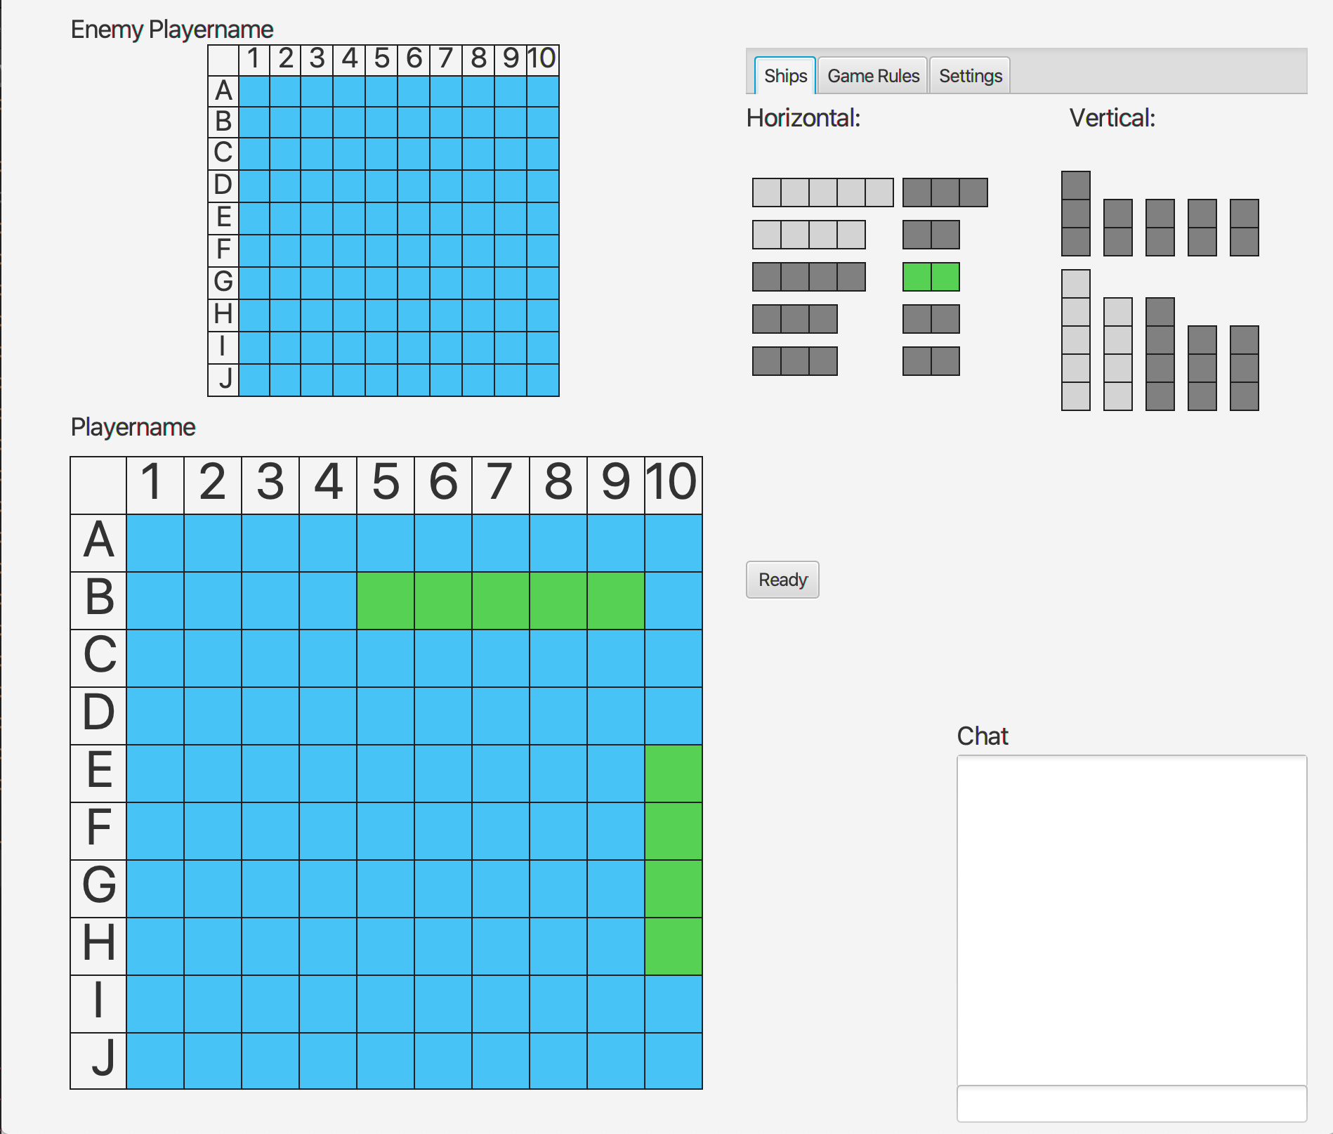
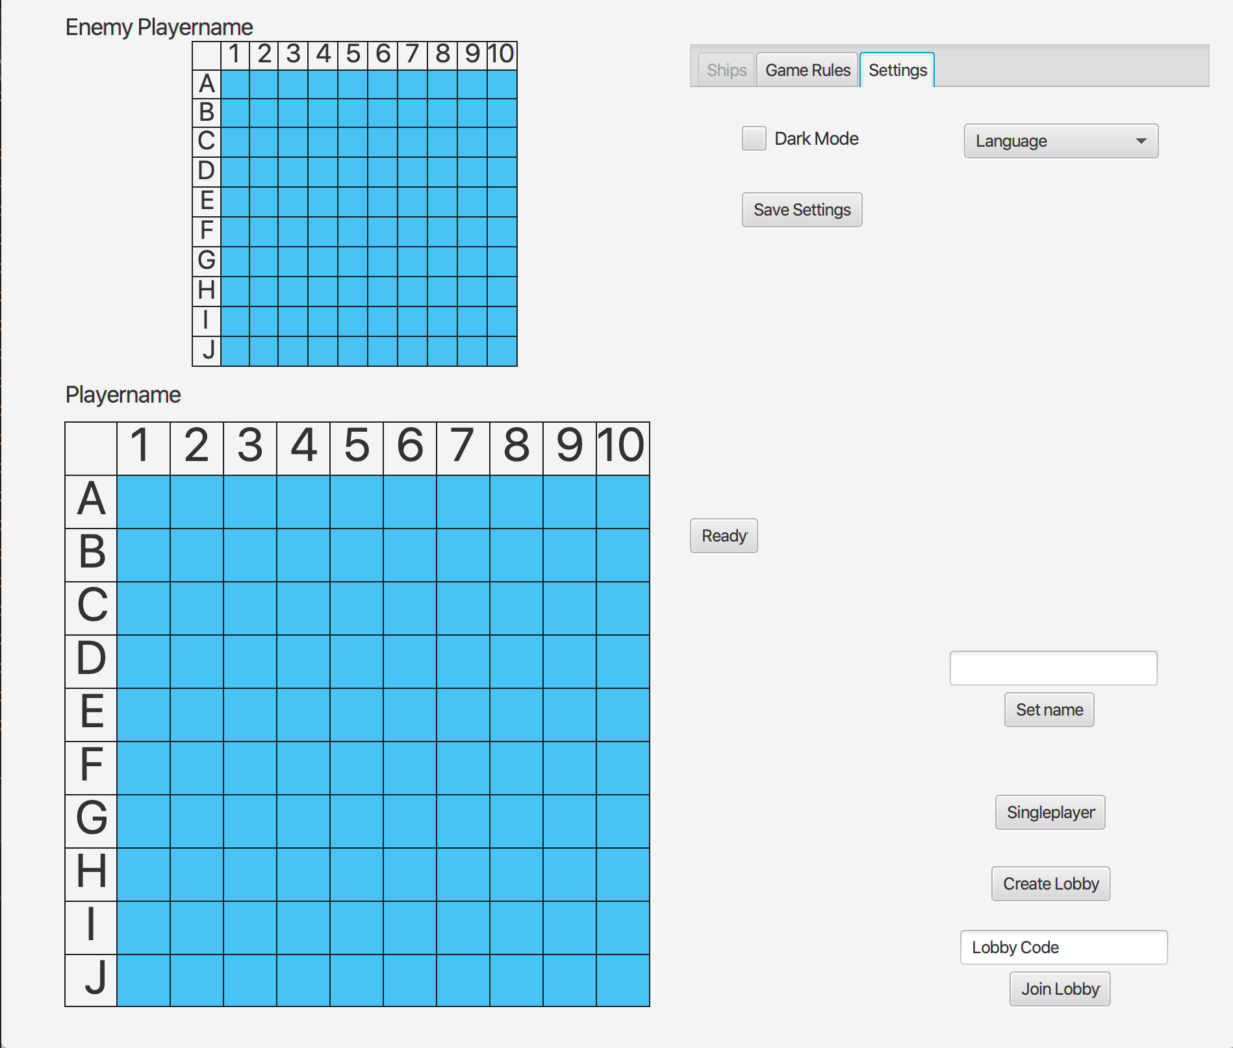
GUI-Update

Slide 11
Planung & Ablauf
GUI-Layout
Parallel:
  GUI-Prototyp
  grobe Spiellogik
  Basics für Kommunikation zwischen Server & Client
Zusammenfügen der Komponenten und weiterer Ausbau des Spiels
Extras
  Dark Mode
  Spracheinstellung
  Public statt lokaler Server
  Start-/Endscreen
Polishing

Slide 12
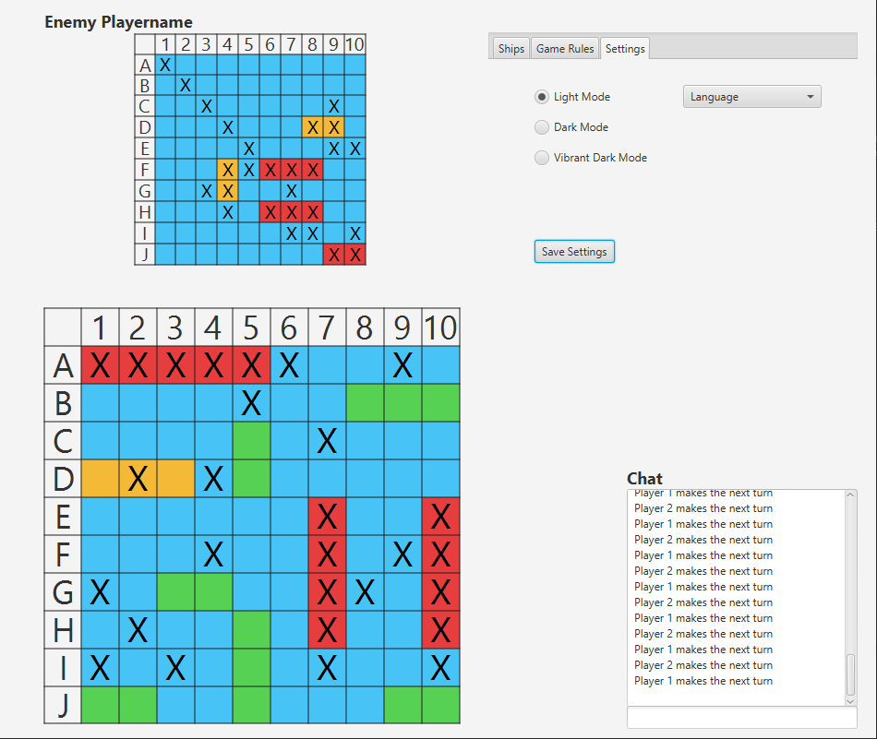
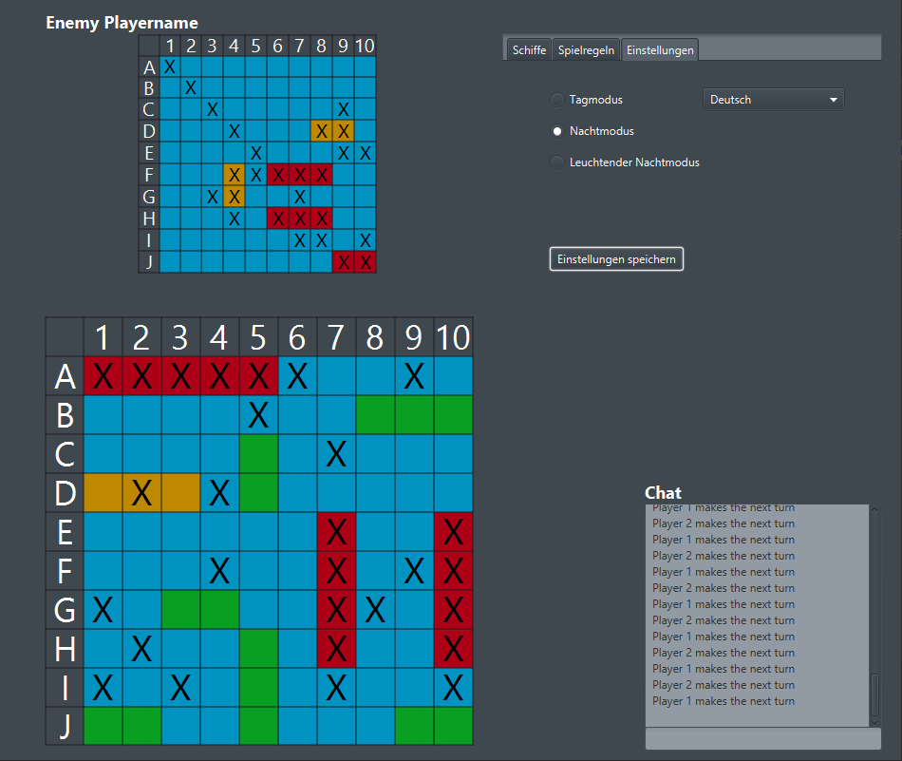
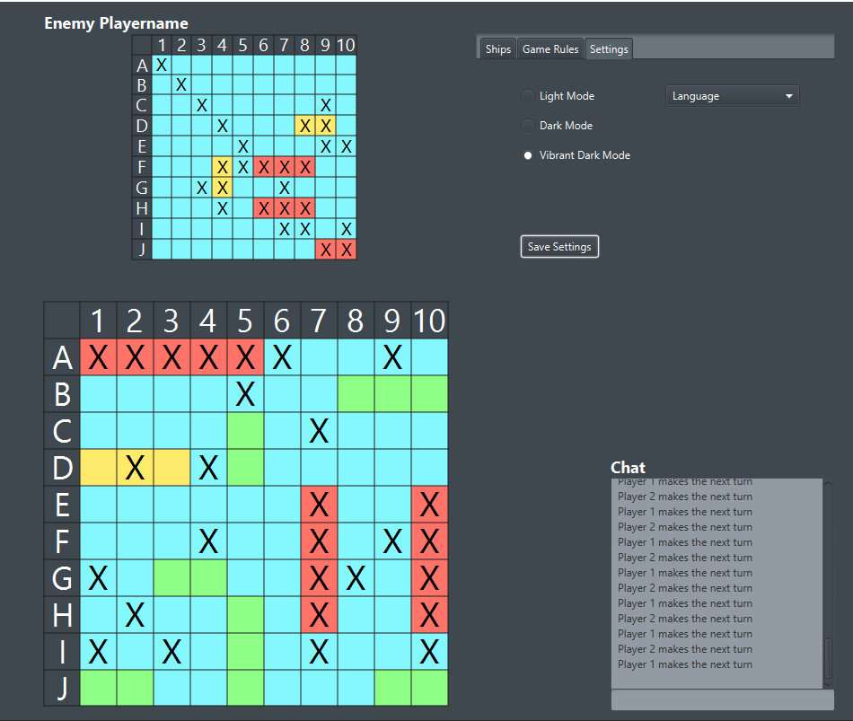

Slide 13
Planung & Ablauf
GUI-Layout
Parallel:
  GUI-Prototyp
  grobe Spiellogik
  Basics für Kommunikation zwischen Server & Client
Zusammenfügen der Komponenten und weiterer Ausbau des Spiels
Extras:
  Dark Mode
  Spracheinstellung
  Public statt lokaler Server
  Start- & Endscreen
Polishing

Slide 14
Schwierigkeiten
Aufsetzen der Entwicklungsumgebung und Umgang mit Git
Struktur zu Beginn finden
Verknüpfung von GUI mit Code
Korrekter Einsatz von Event Handler

Slide 15
Demo

